Slide 1

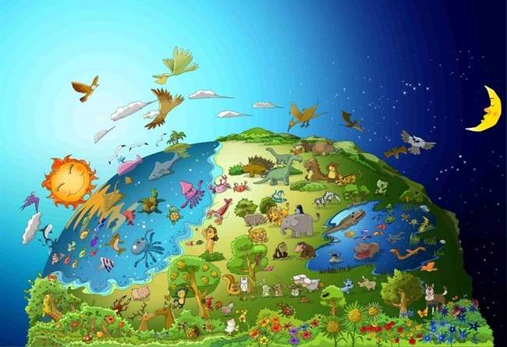

Nr.1 The Vārds no Dievs
Dievs
Izgatavots
Pasaule

Slide 2


Šodienas Vārds
Iesākumā Dievs radīja
debesis un zeme.
1. Mozus 1:1

Slide 3

Sākumā virs virsmas valdīja tumsa.
Nebija ne cilvēka, ne gaismas. Nekā nebija.

Slide 4
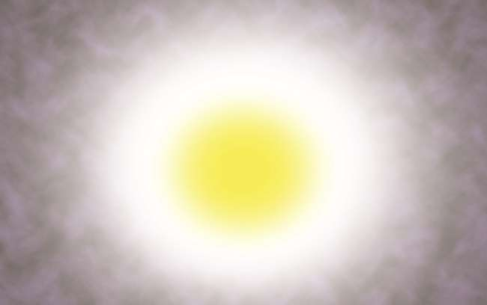
Dievs teica: "Lai top gaisma"
un bija gaisma.

Slide 5
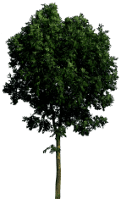



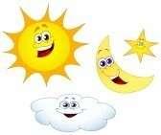


1
3
5
2
4
6
Pirmajā dienā Dievs šķīra gaismu no tumsas. Viņš radīja visu pasauli sešas dienas.

Slide 6
Visādi dzīvnieki un augi, putni un zivis ir pilni uz zemes, jūrā un debesīs. Dievs paskatījās uz visu, ko viņš bija radījis, un sacīja: "Ļoti labi!"

Slide 7


Šodienas nodarbība
Kas radīja pasauli?
Dievs radīja pasauli.
Kurš uztur pasaulē kārtību?
Dievs uztur pasauli kārtībā.
Pasaule nav radīta pati no sevis.
Pasaule pati par sevi nevar kustēties.
Mums jāatceras, ka Dievs radīja visu pasauli un joprojām kontrolē tos visus.

Slide 8
Kas ir Dievs?
Viņš ir...
radītājs, kurš radīja visu pasauli, ieskaitot mani.

Slide 9
Šodienas viktorīna
Ar ko Dievs radīja pasauli?
① akmens
② ūdens
③ putekļi
④ vārds
④ vārds

Slide 10
Šodienas Vārds
Iesākumā Dievs radīja
debesis un zeme.
1. Mozus 1:1

Slide 11

Bible Kids Nr.2 Dieva Vārds
Viņi ēda aizliegto augli

Slide 12
Šodienas Vārds
Dievs radīja cilvēku pēc sava tēla, pēc Dieva tēla viņš viņu radīja;
vīrieti un sievieti viņš tos radīja.
Genesis 1:27

Slide 13

Ādams un Ieva bija labākās būtnes starp Dieva radībām.
Jo tie ir radīti pēc Dieva tēla.

Slide 14

Dievs sacīja cilvēkam: "Jūs varat ēst no jebkura koka dārzā, bet jūs nedrīkstat ēst no laba un ļauna atziņas koka, jo, ēdot no tā, jūs noteikti mirsit ."

Slide 15

Taču sātans, pārģērbies par čūsku, kārdināja Ievu.
Beidzot Ieva apēda augļus.

Slide 16

Un Ieva Ādamam iedeva citu.
Ādams arī to ēda.

Slide 17

Dievs viņus izdzina no Ēdenes, jo viņi neklausīja Dievam.
No tā laika pasaulē nāca grēks.

Slide 18
Šodienas nodarbība
Grēks nāca pasaulē, jo Ādams un Ieva nepaklausīja Dieva pavēlei.
Vai es paklausu Dieva vārdam?
Ja es ticu Dievam, man ir jāpakļaujas Dieva vārdam.

Slide 19
Dievs ir?
Dievs..
Nepaklausība nepatīk.
Svētī cilvēku, kurš paklausa Viņa vārdam.

Slide 20
Šodienas viktorīna
Ko Dievs lika cilvēkiem neēst?
① augļi
② gaļa
③ dārzenis
④ labā un ļaunā zināšanu auglis
④ labā un ļaunā zināšanu auglis

Slide 21
Šodienas Vārds
Dievs radīja cilvēku pēc sava tēla, pēc Dieva tēla viņš viņu radīja;
vīrieti un sievieti viņš tos radīja.
Genesis 1:27

Slide 22

Nr.3 Dieva Vārds
Noa uzcēla lielu kuģi (šķirstu) Augstajā kalnā

Slide 23
Šodienas Vārds
Tad Tas Kungs sacīja Noam: "Ej šķirstā, tu un visa tava ģimene, jo es esmu atradis tevi par taisnu šajā paaudzē.
(1. Mozus 7:1)

Slide 24

Dievs redzēja, ka visi cilvēki uz zemes sabojā savus ceļus. Dievs teica Noam: "Es iznīcināšu gan cilvēkus, gan zemi. Uztaisi lielu kuģi kalnā!

Slide 25

Noa sāka taisīt kuģi kalnā, kā Dievs viņam bija pavēlējis. Cilvēki domāja, ka viņš ir traks.

Slide 26

Kā Dievs bija pavēlējis, Noa ļāva kuģī ienākt jebkura veida radījumiem ar Noasa 8 ģimenes locekļiem.

Slide 27

Lietus lija uz zemes 40 dienas, kā Dievs teica.

Slide 28

Galu galā zemi klāja ūdens. Ikviena dzīvā būtne, kas pārvietojās uz zemes, nomira. Palika tikai Noa un tie, kas ar viņu bija šķirstā.

Slide 29
Šodienas nodarbība
Cilvēki neklausījās Noā, kurš deva viņiem iespēju tikt izglābtiem no lieliem plūdiem.
Viņi tikai teica, ka Noa ir dusmīgs
Kad jūs nododat evaņģēliju draugiem, viņi var jūs slikti uzklausīt.
Bet galu galā viņi uzzinās, ka Dieva vārds ir patiess.

Slide 30
Dievs?
Dievs..
Dievs ienīst grēku un tiesā grēku.

Slide 31
Šodienas viktorīna
Ko Dievs lika Noam izdarīt?
① Kuģis (šķirsts)
① Kuģis (šķirsts)
② Automašīna
③ Māja
④ Velosipēds

Slide 32
Šodienas Vārds
Tad Tas Kungs sacīja Noam: "Ej šķirstā, tu un visa tava ģimene, jo es esmu atradis tevi par taisnu šajā paaudzē.
1. Mozus 7:1

Slide 33

Nr.4 Dieva Vārds
Varavīksne bija Dieva derība

Slide 34
Šodienas Vārds
Ikreiz, kad mākoņos parādīsies varavīksne, es to redzēšu un atcerēšos mūžīgo derību starp Dievu un visu veidu dzīvajām radībām uz zemes.”
Genesis 9:16

Slide 35

Visas dzīvās būtnes tika iznīcinātas, palika tikai Noa un tie, kas ar viņu bija šķirstā.

Slide 36

Lietus lija uz zemes 40 dienas.

Slide 37

Kad lietus apstājās, Noa izsūtīja balodi.
Balodis atgriezās pie viņa ar svaigu olīvu lapu knābī. Noa zināja: "Ūdens atkāpās no zemes!"

Slide 38

Noa iznāca ar savu ģimeni un pielūdza Dievu. "Paldies Dievam, ka devis mums jaunu pasauli."

Slide 39

Dievs viņam parādīja varavīksni kā derības un svētības zīmi. "Dzīvo laimīgi jaunajā pasaulē!"

Slide 40
Šodienas nodarbība
Dievs ir izglābis Nou un viņa ģimeni.
Dievs apsolīja, ka Viņš tos svētīs un caur viņiem radīs jaunu pasauli.
Dievs arī mūs ir izglābis caur Jēzu.
Mums jātic, ka Dievs caur mums radīs Savu jauno pasauli.

Slide 41
Dievs Jahve?
Jahve Dievs..
Dievs Jahve ir mūsu Tēvs, kas glābj un bagātīgi svētī Savus mīļos bērnus, kad mēs Viņam ticam.

Slide 42
Šodienas viktorīna
Ko Noa izsūtīja, lai redzētu, kā zeme ir izžuvusi?
① Ērglis
② Zvirbulis
③ Balodis
③ Balodis
④ Pīle

Slide 43
Šodienas Vārds
Ikreiz, kad mākoņos parādīsies varavīksne, es to redzēšu un atcerēšos mūžīgo derību starp Dievu un visu veidu dzīvajām radībām uz zemes.”
Genesis 9:16

Slide 44

Nr.5 The Vārds no Dievs
Cilvēki, kas būvēja
Bābeles tornis

Slide 45
Šodienas Vārds
Tāpēc to sauca Bābele, jo tur Tas Kungs apmulsa
visas pasaules valoda. No turienes Tas Kungs tos izklīdināja
pār visas zemes virsu.
Genesis 11:9

Slide 46
Cilvēki gribēja būt lielāki un slavenāki par Dievu. Tātad viņi sāka būvēt augstu torni.

Slide 47

Tādējādi viņi cēla torni pavisam.
“Parādīsim sevi pasaulei. Mēs esam tik lieliski!”

Slide 48


?
?
Tomēr, kad Dievs redzēja viņu augstprātību, viņš sajauca viņu valodu, lai viņi nesaprastu viens otru.

Slide 49

Tā kā viņi nevarēja saprast viens otru, viņi nevarēja strādāt kopā. Beidzot viņi izklīda pa zemes virsmu. Līdz šim pasaules valodas atšķiras viena no otras.

Slide 50
Šodienas nodarbība
Cilvēki vēlas būt lielāki un augstāki par Dievu.
Šo prātu sauc par "augstprātību".
Dievs ienīst "augstprātību".
Augstprātības pretstats ir “pazemība”.
Mums jābūt 'pazemīgiem' Dieva priekšā, lai Viņam patiktu.

Slide 51
Dievs Jahve?
Jahve Dievs..
Dievs Jahve ir lielāks un gudrāks par mums.
Mēs nevaram būt gudrāki par Dievu, pat ja mēs apvienojam visu savu gudrību.

Slide 52
Šodienas viktorīna
Kāpēc viņi nevarēja pabeigt torni?
① Dievs izraisīja plūdus, kad viņi tos veica
② Dievs radīja uguni, kad viņi to izcēlās.
③ Dievs radīja zemestrīci, kad viņi to radīja.
④ Dievs lika viņiem nesaprast vienam otru, kad viņi to darīja.
④ Dievs lika viņiem nesaprast vienam otru, kad viņi to darīja.

Slide 53
Šodienas Vārds
Tāpēc to sauca Bābele, jo tur Tas Kungs apmulsa
visas pasaules valoda. No turienes Tas Kungs tos izklīdināja
pār visas zemes virsu.
Genesis 11:9

Slide 54
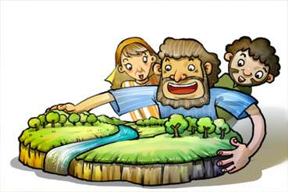
Nr.6 Dieva Vārds
Dievs aicināja Ābrahāmu

Slide 55
Šodienas Vārds
Tas Kungs bija sacījis Ābrāmam: "Atstāj savu zemi, savu tautu un savu
tēva namu un ej uz zemi, kuru es tev parādīšu.
1. Mozus 12:1

Slide 56

Kaldeju Ūra bija elku pielūgšanas pilsēta.
Ābrahāms piedzima un dzīvoja tur.

Slide 57

Kādu dienu Dievs Tas Kungs viņam bija teicis: "Atstāj savu zemi, un es tevi svētīšu."

Slide 58

Lai gan Ābrahāms nezināja, kur iet, viņš paklausīja Dieva vārdam un aizgāja, kā Tas Kungs viņam bija sacījis.

Slide 59



Ceļojuma laikā viņš cieta no daudzām grūtām lietām, bet Dievs viņu droši pasargāja.

Slide 60

Beidzot Ābrahāms ieradās Kānaānas zemē. Viņš tur dzīvoja. "Paldies Dievam."

Slide 61
Šodienas Nodarbība
Ābrahāms atstāja savu dzimto pilsētu, paklausot Dieva vārdam.
Kā šis, mēs jātic Dievam un jāklausa Viņa vārdam.
Mums ir jābūt vēlmei paklausīt Dieva vārdam jebkurā laikā.

Slide 62
Dievs Jahve ir?
Jahve Dievs….
Viņš ir mūsu Tēvs, kurš tur savu solījumu par katru cenu.

Slide 63
Šodienas viktorīna
Kur dzimis Ābrahāms?
① Kānaāna
② Hārana
③ Izraēla
④ Kaldeju Ūrs
④ Kaldeju Ūrs

Slide 64
Šodienas Vārds
Tas Kungs Dievs bija sacījis Ābrāmam: "Atstāj savu zemi, savu tautu un sava tēva namu un ej uz zemi, kuru es tev parādīšu."
1. Mozus 12:1

Slide 65

Nr.7 Dieva Vārds
Īzāks, apsolītais dēls

Slide 66
Šodienas Vārds
Ābrahāms bija simts gadus vecs, kad viņam piedzima dēls Īzāks.
Genesis 21:5

Slide 67

Dievs apsolīja Ābrahāmam, ka Dievs viņam dos bērnus tik daudz, cik zvaigznes naksnīgajās debesīs.
Bet viņam nebija bērnu līdz 100 gadu vecumam.

Slide 68

Kādu dienu Dievs naktī izveda Ābrahāmu ārā.
"Paskaties uz debesīm. Vai jūs varat saskaitīt zvaigznes?"

Slide 69
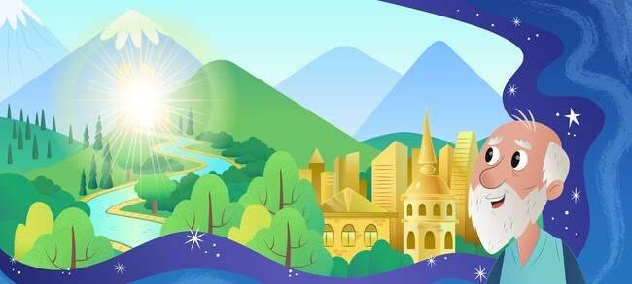
Dievs viņam apsolīja atdot arī skaisto zemi.

Slide 70
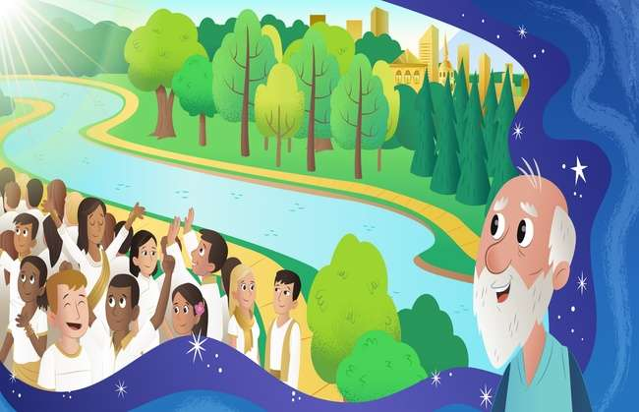
“Jūsu bērnu būs tikpat daudz, cik zvaigžņu debesīs un smilšu jūras krastā.” Ābrahāms ticēja Tā Kunga solījumam.

Slide 71

Dievs turēja Savu solījumu. Sāra dzemdēja Ābrahāmam dēlu. Ābrahāms deva vārdu Īzaks , kas nozīmē Prieks .

Slide 72
Šodienas Nodarbība
Ābrahāms patiešām ticēja Dieva apsolījumam, lai gan viņam tas šķita neiespējami.
Dievs bija ļoti laimīgs, redzot Ābrahāma ticību. Dievs viņam deva Īzāku, apsolīto dēlu.
Dievs noteikti izpilda Savu solījumu, lai gan mums tas šķita neiespējami.

Slide 73
Dievs ir…
Dievs ir...
Visvarenais (var visu)

Slide 74
Šodienas viktorīna
Cik vecs bija Ābrahāms, kad viņam bija Īzāks?
① 90
② 80
③ 70
④ 100
④ 100

Slide 75
Šodienas Vārds
Ābrahāms bija simts gadus vecs, kad viņam piedzima dēls Īzāks.
(1. Mozus 21:5)

Slide 76

Nr.8 Dieva Vārds
Ābrahāms piedāvāja Īzāku Dievam

Slide 77
Šodienas Vārds
Tad Dievs sacīja: Ņem savu vienīgo dēlu Īzāku, kuru tu mīli,
un dodieties uz Morijas apgabalu. Upurē viņu tur kā dedzināmo upuri
vienā no kalniem es jums pastāstīšu.
1. Mozus 22:2

Slide 78

Kādu dienu Dievs sacīja Ābrahāmam:
"Uzurē Man savu vienīgo dēlu kā dedzināmo upuri."

Slide 79

Ābrahāms tik ļoti mīlēja Īzāku, ka viņam bija grūti, kad dzirdēja no Dieva. Bet viņš nolēma paklausīt Dievam.

Slide 80

Ābrahāms sasēja Īzāku un nolika uz sliekšņa, un viņš mēģināja viņu nogalināt. Tieši tajā brīdī,

Slide 81

“Ābrahāms, Ābrahāms, nenogalini viņu. Nedari viņam neko. Tagad es zinu, ka tu bīsties un mīli Dievu. Tas bija pārbaudījums, ko Dievs veica Ābrahāmam.

Slide 82

"Paldies Dievam!" Dievs ar prieku pieņēma Ābrahāma ticību. Dievs viņu padarīja par visu ticīgo priekšteci.

Slide 83
Šodienas nodarbība
Ābrahāms tik ļoti mīlēja Īzāku, bet viņam daudz svarīgāk bija paklausīt Dieva Vārdam.
Man jāmīl Dievs vairāk par jebkuru citu lietu un vairāk nekā jebkurš cits cilvēks pasaulē.

Slide 84
Dievs ir?
Dievs ir..
Mūsu tēvs, kurš mūsu ticību padara stiprāku caur pārbaudījumiem.

Slide 85
Šodienas Viktorīna
Ko Dievs teica Ābrahāmam upurēt kā dedzināmo upuri?
① Dēls
① Dēls
② Sieva
③ Suns
④ Aita

Slide 86
Šodienas Vārds
Tad Dievs sacīja: Ņem savu vienīgo dēlu Īzāku, kuru tu mīli,
un dodieties uz Morijas apgabalu. Upurē viņu tur kā dedzināmo upuri
vienā no kalniem es jums pastāstīšu.
1. Mozus 22:2

Slide 87

Nr.9 The Vārds no Dievs
Īzāks nestrīdējās

Slide 88
Šodienas Vārds
Viņš devās tālāk no turienes un izraka citu aku, un neviens par to nestrīdējās.
Viņš to nosauca par Rehobotu, sacīdams: "Tagad Tas Kungs mums ir devis telpu
un mēs uzplauksim šajā zemē."
Genesis 26: 22

Slide 89
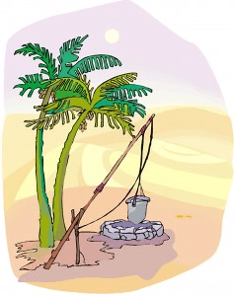
The akas bija tātad svarīgs, jo viņi varētu gūt svaigs ūdens tuksnesī. Īzākam akas tika mantotas viņa tēvam.

Slide 90

Tomēr filistieši viņu apskauda. Tātad viņi piepildīja akas ar zemi.

Slide 91
Taču Īzāks ar viņiem nestrīdējās. Viņš attālinājās un izraka aku. Viņš atklāja saldūdens aku.

Slide 92

Šajā laikā citi cilvēki atņēma Īzakam aku. Bet arī viņš ar viņiem nestrīdējās.

Slide 93

Dievs svētīja Īzāku. Viņš atkal izraka citu aku. Dievs viņam deva svaigu ūdeni no turienes. Īzāks uzcēla alteru un sniedza pateicības upurus.

Slide 94
Šodienas nodarbība
Īzāks nestrīdējās ar tiem, kas viņam atņēma akas.
Dievs svētīja Īzāku.
Mums arī nav jāstrīdas ar citiem.
Mums ir jāmīl un jāpiedod citi.

Slide 95
Dievs ir??
Dievs….
Viņš ienīst tos, kas strīdas ar citiem.
Viņš mīl tos, kuri mīl viens otru.

Slide 96
Šodienas viktorīna
Kādēļ Īzāks cieta grūtos brīžos?
① māja
② jērs
③ labi
③ labi
④ ģimene

Slide 97
Šodienas vārds
Viņš devās tālāk no turienes un izraka citu aku, un neviens par to nestrīdējās.
Viņš to nosauca par Rehobotu, sacīdams: "Tagad Tas Kungs mums ir devis telpu
un mēs uzplauksim šajā zemē."
Genesis 26: 22

Slide 98

Nr.10 The Vārds no Dievs
Ēsavs pārdeva pirmdzimtības tiesības
par vienu sarkanā sautējuma bļodu

Slide 99
Šodienas Vārds
Tad Jēkabs deva Ēsavam maizi un lēcu sautējumu.
Viņš ēda un dzēra, un tad piecēlās un aizgāja.
Tātad Ēsavs nicināja savas pirmdzimtības tiesības.
1. Mozus 25:34

Slide 100

Īzaka sieva Rebeka dzemdēja dvīņus. Pirmā dēla vārds bija Ēsavs, bet otrā - Jēkabs.

Slide 101

Ēsavam patika medības. Tāpēc viņam patika aktivitātes brīvā dabā. Bet Jēkabs bija kluss cilvēks, kas palika mājās.

Slide 102

Kādu dienu Jēkabs gatavoja sautējumu, Ēsavs pēc medībām atgriezās mājās izsalcis.

Slide 103
“Dod man sautējumu!”, “Vispirms pārdod man savas pirmdzimtības tiesības. Tad es jums iedošu." Ēsavs bija tik izsalcis, ka pārdeva savas pirmdzimtības tiesības par vienu sarkanā sautējuma bļodu.

Slide 104

Galu galā Jēkabs pievīla savu tēvu, lai saņemtu svētību. Beidzot viņš saņēma svētību. Visas šīs lietas notika ar Dieva aizgādību.

Slide 105
Šodienas nodarbība
Ēsavs domāja, ka izsalkušo problēmu risināšana ir svarīgāka par garīgās svētības saņemšanu.
Visbeidzot, Jēkabs kļuva uz izraēliešu sencis.
Kas tavuprāt svarīgāks?
Svētību būt Dieva bērniem nevar aizstāt ne ar ko.

Slide 106
Dievs ir?
Dievs ir
Dievs izpilda Savu gribu, neskatoties uz cilvēku maldiem un meliem.

Slide 107
šodienas Viktorīna
Par ko Ēsavs pārdeva savas pirmdzimtības tiesības?
① nūdeles
② maize
③ gaļa
④ sarkanais sautējums
④ sarkanais sautējums

Slide 108
Šodienas Vārds
Tad Jēkabs deva Ēsavam maizi un lēcu sautējumu.
Viņš ēda un dzēra, un tad piecēlās un aizgāja.
Tātad Ēsavs nicināja savas pirmdzimtības tiesības.
1. Mozus 25:34

Slide 109

Nr.11 Dieva Vārds
Jēkaba sapnis

Slide 110
Šodienas Vārds
Viņam bija sapnis, kurā viņš redzēja kāpnes, kas balstās uz zemes un kuru virsotne sniedzās līdz debesīm, un Dieva eņģeļi kāpj un nokāpa pa tām
Genesis 28: 12

Slide 111

Jēkabs pievīla brāli ar meliem. Viņš baidījās tikt nogalināts. Tāpēc viņš aizbēga no mājām pie sava tēvoča Hāranā.

Slide 112

Naktī, aiznesdams tur akmeni, viņš gulēja, liekot to sev zem galvas kā spilvenu. Viņš tur bija viens bez ģimenes. Tāpēc viņš baidījās un jutās vientuļš.

Slide 113

Jēkabs redzēja Dieva eņģeļus uzkāpjam un nokāpjam pa kāpnēm pa zemi uz debesīm.

Slide 114

Viņš dzirdēja Dieva balsi: "Es esmu ar jums un sargāšu jūs, lai kur jūs dotos."

Slide 115

No rīta pamostoties, viņš pielūdza Dievu, kas apsolīja, ka būs ar viņu, un godināja Dievu.

Slide 116
Šodienas nodarbība
Tāpat kā Dievs bija ar Jēkabu, kurš baidījās palikt viens,
Mūsu Tēvs Dievs arī rūpējas par mums, kad esam vieni.
Tāpat kā Jēkabam, mums ir jāgodina un jāslavē Dievs, kas vienmēr ir ar mums.

Slide 117
Dievs ir?
Dievs
Dievs ir ar mums jebkur un jebkurā laikā.
Dievs vienmēr par mums rūpējas.

Slide 118
Šodienas Viktorīna
Kad Jēkabs gulēja, ko viņš paņēma par spilvenu?
① koks
② akmens
② akmens
③ soma
④ dzīvnieka āda

Slide 119
Šodienas Vārds
Viņam bija sapnis, kurā viņš redzēja kāpnes, kas balstās uz zemes un kuru virsotne sniedzās līdz debesīm, un Dieva eņģeļi kāpj un nokāpa pa tām
Genesis 28: 12

Slide 120

Nr.12 The Vārds no Dievs
Jāzepu pārdeva viņa brāļi

Slide 121
Šodienas Vārds
"Nāc, nogalināsim viņu un iemetīsim vienā no šīm cisternām
un sakiet, ka viņu aprija mežonīgs dzīvnieks.
Tad redzēsim, kas notiks no viņa sapņiem."
(1. Mozus 37:20)

Slide 122

Jēkabam bija divpadsmit dēli. Viņš mīlēja Jāzepu vairāk nekā citus viņa dēlus. Tāpēc viņš Džozefam izgatavoja bagātīgi skaistu drānu

Slide 123

Viņa brāļi viņu ļoti ienīda, jo viņu tēvs viņu īpaši mīlēja. “Pārdosim Džozefu. Pastāstīsim tēvam, ka viņš nomira.

Slide 124

Viņi pārdeva Jāzepu kā vergu tirgotājiem, kas ieradās.
To dzirdot, Jēkabs bija dziļi apbēdināts.

Slide 125

Jāzeps kā vergs dzīvoja smagu dzīvi. Tomēr viņš ticēja un paļāvās uz Dievu, neizdarot nekādu grēku.

Slide 126

Jāzeps tika nosūtīts cietumā, pamatojoties uz nepatiesu apsūdzību. Tomēr viņš centās būt taisns Dieva priekšā pat cietumā. Dievs neaizmirsa Jāzepu, un Dievam bija ar viņu pārsteidzoši plāni.

Slide 127


Šodienas nodarbība
Jāzepu ienīda un viņa paša brāļi pārdeva kā vergu. Viņš arī tika ieslodzīts cietumā, pamatojoties uz nepatiesu apsūdzību.
Tomēr viņš paļāvās uz Dievu un vēl jo vairāk centās neizdarīt nevienu grēku.
Mēs varam saskarties ar dažām grūtībām.
Nedarīsim nekādu grēku un lūgsim palīdzību savam tēvam Dievam, kurš labprāt uzklausa mūsu lūgšanu.

Slide 128
Dievs ir?
Dievs mūsu Tēvs..
Mūsu Tēvam Dievam ir pārsteidzoši plāni ar mums pat grūtos laikos.

Slide 129


Šodienas viktorīna
Ko Jēkabs iedeva tikai Jāzepam starp saviem divpadsmit dēliem?
① rotaļlietas
② Bībele
③ bagātīgi skaists audums
③ bagātīgi skaists audums
④ naudu

Slide 130
Šodienas Vārds
"Nāc, nogalināsim viņu un iemetīsim vienā no šīm cisternām
un sakiet, ka viņu aprija mežonīgs dzīvnieks.
Tad redzēsim, kas notiks no viņa sapņiem."
(1. Mozus 37:20)

Slide 131

Nr.13 Dieva Vārds
Džozefs kļuva par premjerministru Ēģiptē

Slide 132
Šodienas Vārds
Tad faraons sacīja Jāzepam: "Ar šo es tevi iecēlu par visu Ēģiptes zemi."
Genesis 41: 41

Slide 133

Faraons, Ēģiptes karalis, redzēja sapni. 7 resnas govis un pēc tam iznāca 7 neglītas govis. 7 neglītas govis apēda 7 resnas govis. Tas bija ļoti dīvains sapnis.

Slide 134

Pilī neviens nevarēja izskaidrot viņa sapni. Galvenais dzēriens, kuram palīdzēja Jāzeps, iepazīstināja viņu ar ķēniņu.

Slide 135

Dievs deva Jāzepam gudrību. Tātad viņš varēja izskaidrot sapņa nozīmi un pastāstīt to karalim.

Slide 136

Faraons bija tik aizkustināts, ka iecēla Jāzepu, kurš bija ieslodzītais, zemes otrajā augstākajā amatā.

Slide 137

Jāzeps kļuva par Ēģiptes premjerministru un labi valdīja pār zemi ar Dieva doto gudrību.

Slide 138
Šodienas nodarbība
Dievam bija pārsteidzoši plāni Džozefam.
Saskaroties ar grūtībām, mums nevajadzētu būt vīlušies,
bet vajadzētu sagaidīt Dieva apbrīnojamos plānus attiecībā uz mums un ticēt Dievam.

Slide 139
Dievs ir?
Dievs dara saskaņā ar Savu gribu.
Pazemīgie tiks paaugstināti, bet augstie tiks pazemināti.

Slide 140
Šodienas viktorīna
Kādi dzīvnieki parādījās faraona sapnī?
① putns
② suns
③ zirgs
④ govs
④ govs

Slide 141
Šodienas Vārds
Tad faraons sacīja Jāzepam:
"Ar šo es iecēlu tevi par visu Ēģiptes zemi."
Genesis 41: 41

Slide 142

Nē. 14 Dieva Vārds
Džozefs atkal satika savus brāļus

Slide 143
Šodienas Vārds
Lai gan Jāzeps atpazina savus brāļus, viņi neatzina viņu.
Genesis 42: 8

Slide 144

Faraons iecēla Jāzepu par Ēģiptes premjerministru. Džozefs 7 gadus gudri kontrolēja smago badu.

Slide 145

Tomēr Kanaānā nebija labības bada dēļ. Viņiem bija jādodas uz Ēģipti, lai paņemtu graudus, ko ēst. Jāzepa brāļi arī devās uz Ēģipti pirkt pārtiku.

Slide 146

Lai gan Jāzeps atpazina savus brāļus, viņi neatzina viņu.

Slide 147

Džozefs pastāstīja, kas viņš ir. Viņi bija pārsteigti, skatoties uz viņu, un baidījās no viņa

Slide 148

Jāzeps saprata, kāpēc Dievs viņu sūtīja uz Ēģipti. Viņš piedeva saviem brāļiem un aizveda visu savu ģimeni uz Ēģipti un droši parūpējās par viņiem.

Slide 149
Šodienas nodarbība
Jāzeps piedeva saviem brāļiem, kas pret viņu izturējās slikti, un mīlēja tos saskaņā ar Dieva gribu.
Mums ir jāpiedod savai ģimenei un draugiem un viņi jāmīl.

Slide 150
Dievs ir?
Dievs..
Piedod mums un mīl mūs.

Slide 151
Šodienas viktorīna
Par kuras valsts premjerministru Džozefs kļuva?
① Ēģipte
① Ēģipte
② Izraēla
③ Persija
④ Babilona

Slide 152
Šodienas Vārds
Lai gan Jāzeps atpazina savus brāļus, viņi neatzina viņu.
Genesis 42: 8

Slide 153

Nr.15 Dieva Vārds
Bērns, kurš tika izglābts no Ūdens

Slide 154
Šodienas Vārds
Kad bērns kļuva vecāks, viņa aizveda viņu pie faraona meitas, un viņš kļuva par viņas dēlu. Viņa nosauca viņu par Mozu, sakot: "Es viņu izvilku no ūdens."
Izceļošana 2:10

Slide 155

Ēģiptes karalis, faraons, pavēlēja visus izraēliešu jaundzimušos zēnus izmest Nīlas upē un ļaut tos nogalināt.

Slide 156

Johebedai, Mozus mātei, nekas cits neatlika, kā ļaut savu dēlu aizvest pa Nīlas upi.

Slide 157

Toreiz Ēģiptes princesei gadījās mazuli ieraudzīt, peldoties upē. Viņai bija doma izaudzēt zēnu.

Slide 158

Viņa māsa redzēja, ka princese no groza izņēma zēnu. Viņa iepazīstināja viņa īsto māti Johebedu, lai viņa auklē viņas mazuli.

Slide 159

Kad bērns kļuva vecāks, viņš tika aizvests atpakaļ uz princesi, lai kļūtu par viņas dēlu. Viņa nosauca viņu par Mozu, sacīdama: “Es viņu izvilku no ūdens. Mozus uzauga Ēģiptē Pils.

Slide 160
Šodienas nodarbība
Dievs izglāba Mozu.
Dievs mūs izglāba ar savu apbrīnojamo gudrību un spēku (apsardzību).
Ticēsim, ka Dieva plāni vienmēr ir lielāki un pilnīgāki nekā manējie.

Slide 161
Kas ir Dievs?
Dievs..
Viņš ir visvarenais Dievs, kurš izpilda Savu gribu, neskatoties uz jebkādiem šķēršļiem.

Slide 162
Šodienas viktorīna
Kas notika ar bērnu, kurš tika aiznests ūdenī?
① Viņu noslīcināja un apēda zivis.
② Putni izglāba bērnu.
③ Dievs izglāba bērnu no debesīm.
④ Ēģiptes princese viņu ieraudzīja un izglāba.
④ Ēģiptes princese viņu ieraudzīja un izglāba.

Slide 163
Šodienas Vārds
Kad bērns kļuva vecāks, viņa aizveda viņu pie faraona meitas, un viņš kļuva par viņas dēlu. Viņa nosauca viņu par Mozu, sakot: "Es viņu izvilku no ūdens."
Izceļošana 2:10

